Slide 1
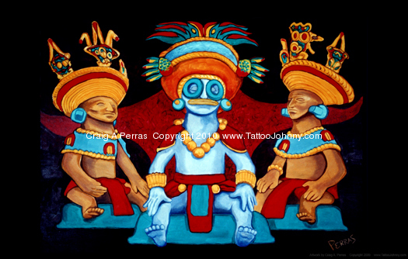
EL PRIMER GOBERNADOR
El primer rey o gobernante de Copán no nació en este valle, sino que vino de Tikal. En esta época, Tikal era una gran ciudad maya situada en lo que ahora es el departamento de Petén en Guatemala. Y su nombre era :Yax K’uk Mo’,

Slide 2
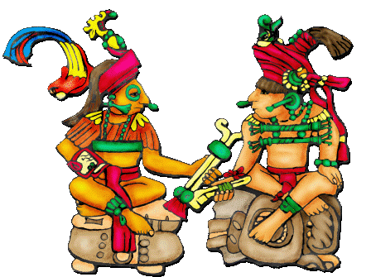
El segundo gobernador
Cuando Yax K’uk Mo murió, su hijo, Popol Hol tomó el trono, quien a su turno dio el reinado a un hijo suyo.

Slide 3
¿Cómo se coronaba el rey?
Al morir el rey, el hijo mayor tomaba su puesto, sin tener en cuenta la edad que éste tuviese, por lo que a veces el nuevo rey era muy joven, un niño todavía La vida del pequeño rey no era nada fácil. Tenía que tomar decisiones importantes y también debía sobresalir como guerrero.

Slide 4
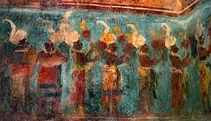
La vestidura de los gobernadores mayas
Ellos se vestían con plumas y gemas. Entre los accesorios había sombreros, turbantes, penachos, diademas y gorros.

Slide 5
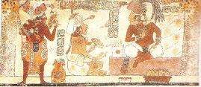
Su ultimo gobernador maya
El último gobernador maya se llamó Ukit Took y ascendió al trono en el año 822,

Slide 6
¿Cómo se enterraban los reyes?
Preparaban una tumba en el interior de los templos y en ella depositaban el cuerpo de su líder, con granos de maíz dentro de su boca para que el rey pudiera comer durante su viaje al inframundo. Alrededor de su cuerpo colocaban regalos preciosos: piezas de cerámica con incienso o alimentos, conchas, pieles de animales, joyería, todo lo que era bonito y valioso para que el rey muerto continuara su viaje con lujo y gloria.

Slide 7
Sabías que...
Los reyes mayas no se llamaban “Juan” o “Antonio”. Sus nombres casi siempre tenían algo que ver con los dioses y con la naturaleza, como los siguientes: Humo Mono; 18 Conejo; Humo Caracol; Primer Quetzal Guacamaya y Luna Jaguar. Una excepción fue el segundo rey Popol Hol, que significa “Cabeza de Petate”.

Slide 8
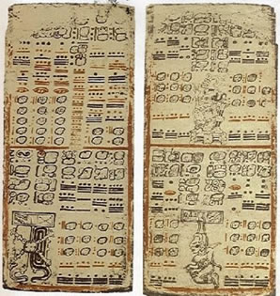
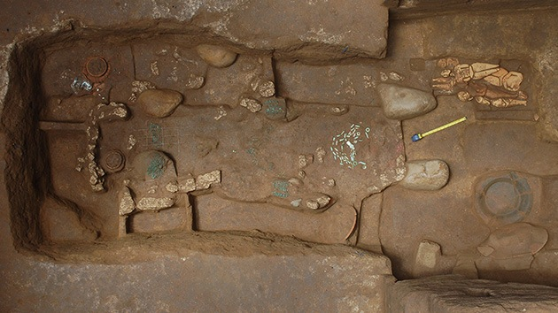
Arqueólogos guatemaltecos informaron sobre el hallazgo de un antiguo gobernante maya que vivió hace más de dos mil años. Así, el descubrimiento cobra mucha importancia, pues se trata de la tumba maya más antigua de Mesoamérica.

Slide 9
